Slide 1
第七章 FIR数字滤波器的设计
线性相位FIR数字滤波器的特性
窗口设计法
频率取样法
FIR数字滤波器的最优化设计
FIR数字滤波器的硬件实现（见DSP技术）
IIR与FIR数字滤器的比较

Slide 2
引言
一、IIR数字滤波器的特性
优点：
缺点：
设计方便，可利用模拟滤波器的设计结果；
非线性相位，若需线性相位，则要采用全通网络。
频率响应幅度在ω下均为1或某一常数

Slide 3
引言
二、FIR数字滤波器的特性
优点：
缺点：
1）可得到严格的线性相位，又可具有任意的幅
度特性。
2）系统无反馈，是无条件稳定系统。
3）经过延迟，非因果系统可用因果系统实现。
滤波器的阶次较高。

Slide 4
引言
三、主要应用
图像处理、数据传输、宽频带信处理、阵列信号处理等
四、设计方法
IIR滤波器的设计方法不适合FIR滤波器的设计，因为IIR滤波器的系统函数是有理分式形式。
常用设计方法有：
1）窗口设计法 2）频率取样法 3）最优化设计

Slide 5
7.2 线性相位FIR数字滤波器的特性
一、相位失真（波形失真）
二、线性相位
三、线性相位的条件
四、线性相位FIR滤波器频率响应的特点
五、幅度函数的特点

Slide 6
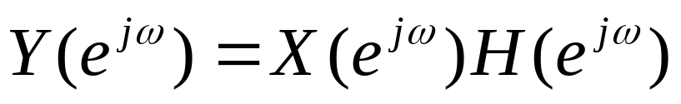
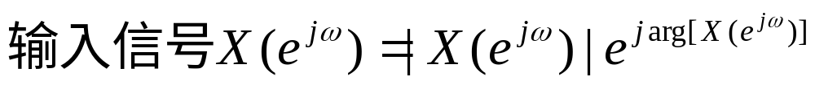
7.2 线性相位FIR数字滤波器的特性
一、相位失真（波形失真之一）
当信号通过一个线性滤波器时，输出信号的幅度和相位都会发生变化，即

Slide 7
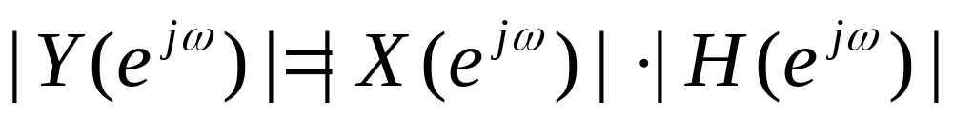

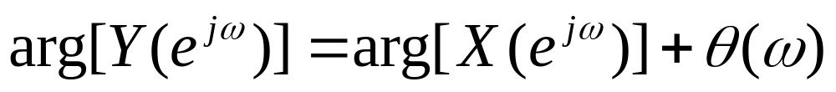

7.2 线性相位FIR数字滤波器的特性
两边取模：
两边取相位：

Slide 8
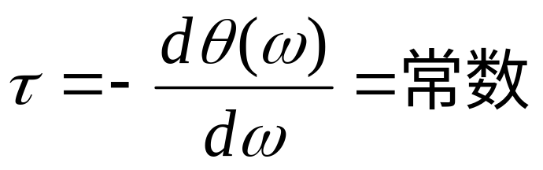
7.2 线性相位FIR数字滤波器的特性
当输入信号的不同频率分量通过滤波器时，所产生的相位延迟也不同，从而有可能产生相位失真。
确保输出信号不产生相位失真的唯一方法是，使不同输入频率分量的信号通过滤波器时都有相同的时间延迟，即
两边积分，可得到滤波器的线性相位特性。

Slide 9
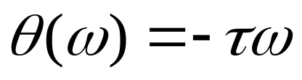
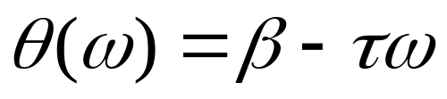
7.2 线性相位FIR数字滤波器的特性
二、线性相位
线性相位是一个系统的相频特性是频率的线性函数，有两类准确的线性相位
第一类线性相位：
第二类线性相位：
式中τ、β为常数，此时通过这一系统（滤波器）的各频率分量的时延为一相同的常数τ ，或者说系统的群时延(平均延迟时间)为τ。

Slide 10
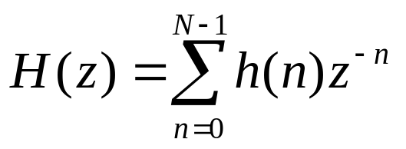
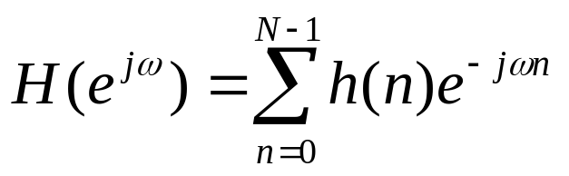
7.2 线性相位FIR数字滤波器的特性
三、线性相位的条件
FIR数字滤波器的h(n)为有限长序列(0≤n ≤N-1) 它的系统函数是：
频率特性是
当h(n)为实序列时

Slide 11
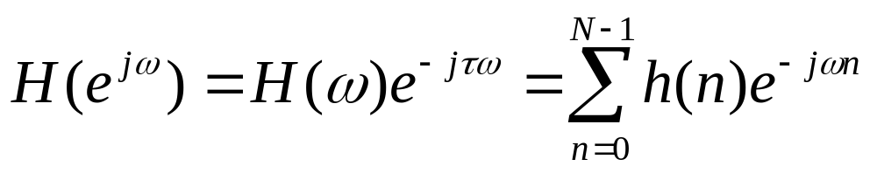
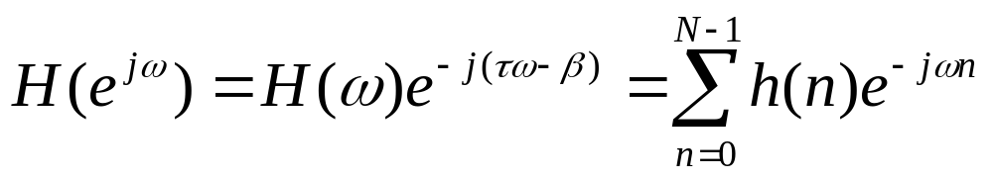
7.2 线性相位FIR数字滤波器的特性
代入线性相位公式：
根据实部和虚部分别相等，可得

Slide 12
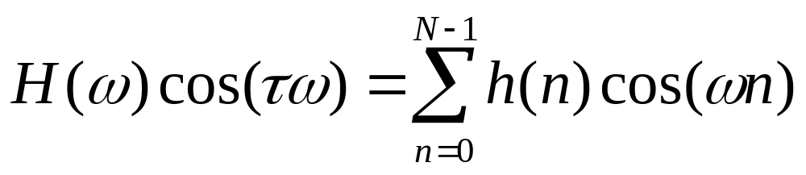
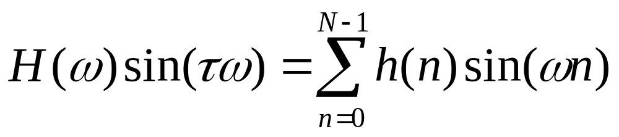
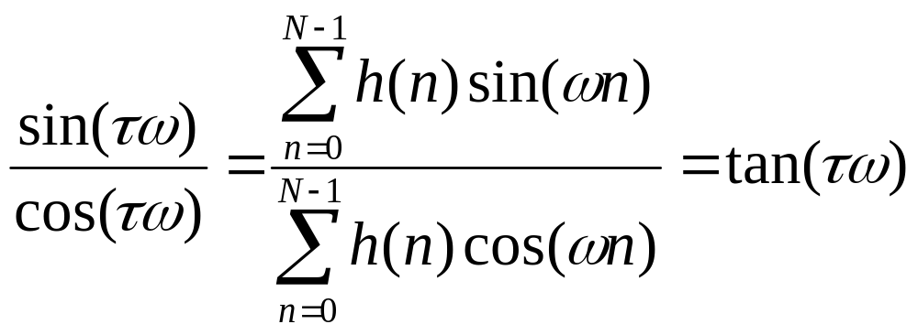
7.2 线性相位FIR数字滤波器的特性
两式相除：

Slide 13
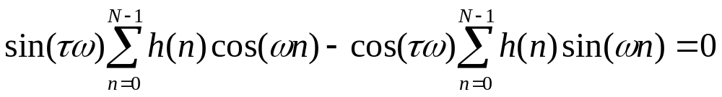
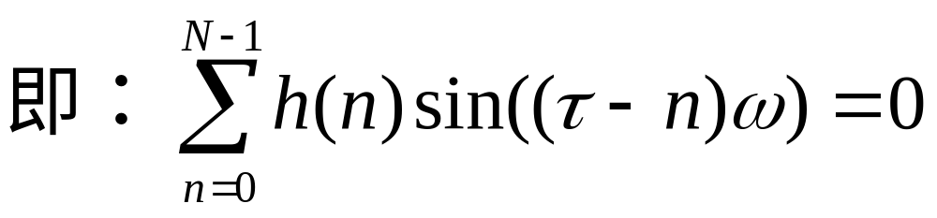
7.2 线性相位FIR数字滤波器的特性
sin(-nω)函数是奇函数, τ是其中的一个对称点，最好τ=(N-1)/2 ，则在0≤n ≤N-1内， sin(-nω)以中点τ为奇对称。
这样要使上式成立，h(n)以
中点τ=(N-1)/2为偶对称。

Slide 14
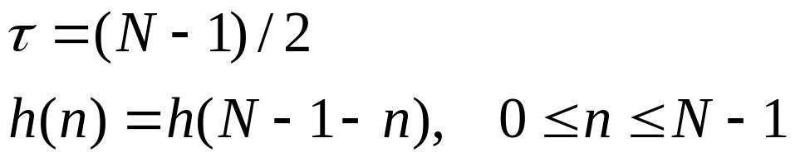
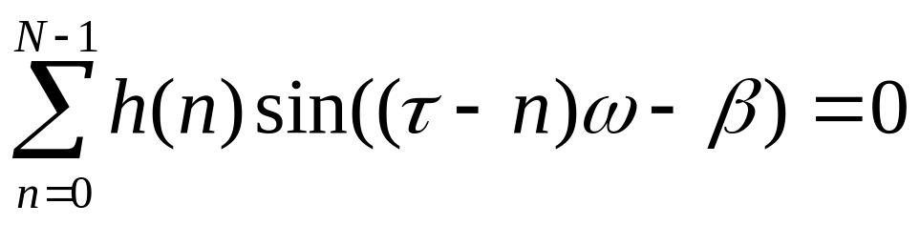
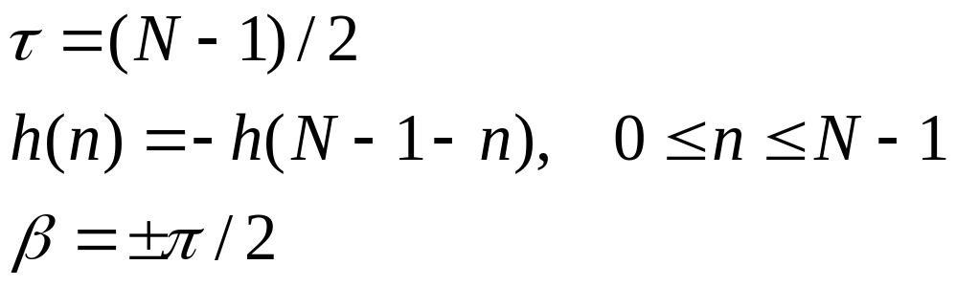
7.2 线性相位FIR数字滤波器的特性
所以，第一类线性相位的充要条件是
对于第二类线性相位，可以推出
其充要条件是：

Slide 15







7.2 线性相位FIR数字滤波器的特性
h(n)偶对称时的线性相位特性
h(n)奇对称时的线性相位特性

Slide 16
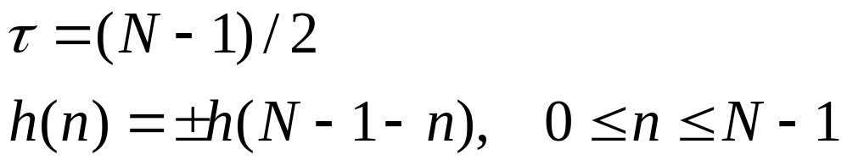
7.2 线性相位FIR数字滤波器的特性
所以，FIR滤波器的线性相位的充要条件是：
由于h(n)有奇对称和偶对称两种，而h(n)的点数又有奇数和偶数两种形式，共有四种形式，它们的性质各不相同。

Slide 17
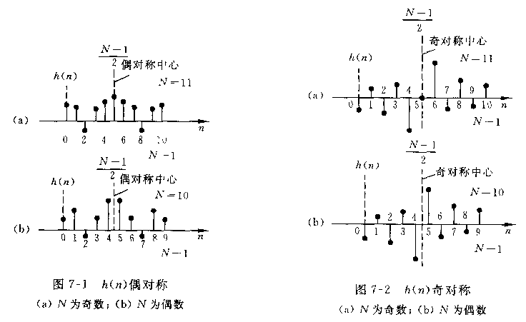

Slide 18
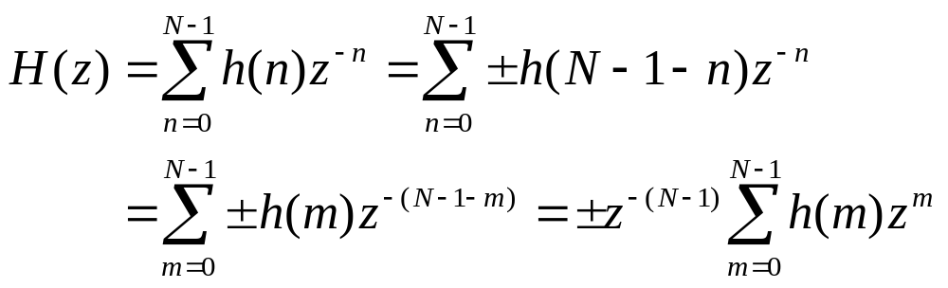
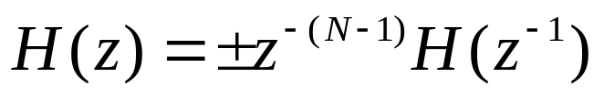
7.2 线性相位FIR数字滤波器的特性
四、线性相位FIR滤波器频率响应的特点
先分析z变换的特点，
即：

Slide 19
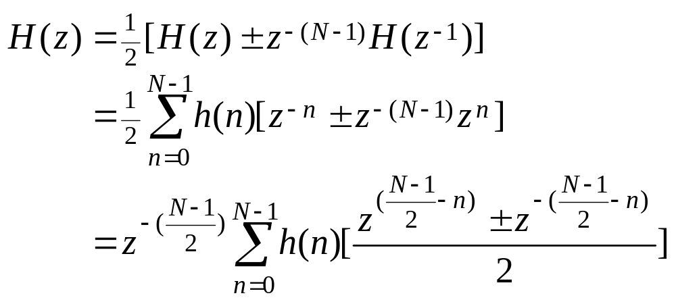
7.2 线性相位FIR数字滤波器的特性
两边加上H(z)，并除以2，得：

Slide 20
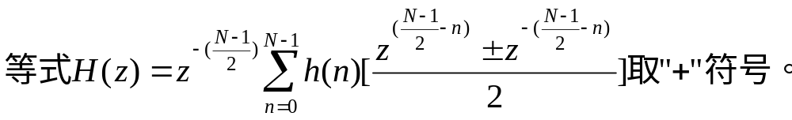
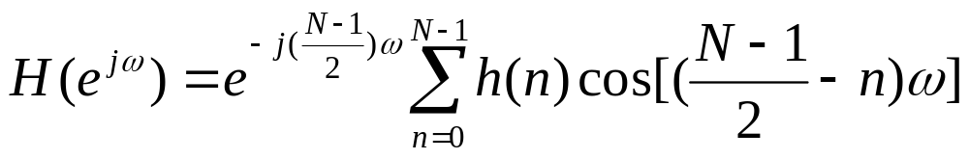
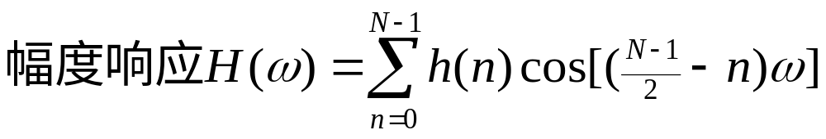
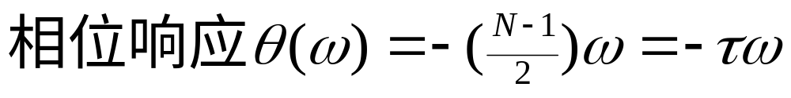
7.2 线性相位FIR数字滤波器的特性
1、h(n)为偶对称
（可正可负）
（第一类线性相位）

Slide 21
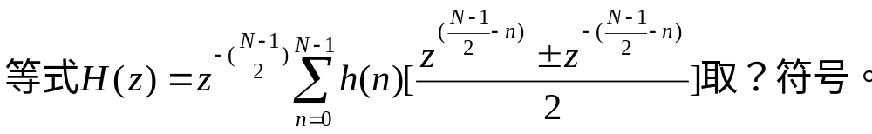
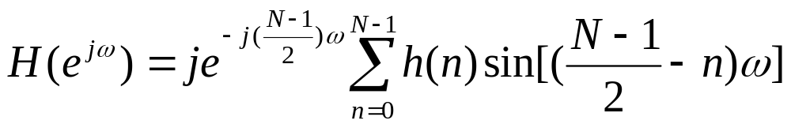
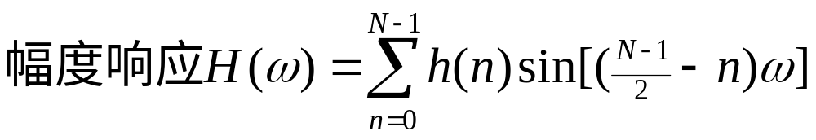
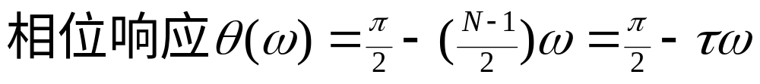
7.2 线性相位FIR数字滤波器的特性
2、h(n)为奇对称
（可正可负）
（第二类线性相位）

Slide 22
7.2 线性相位FIR数字滤波器的特性
h(n)为奇对称时，滤波器除了对输入信号所有频率分量有相同的时延外，还有固定的90度的相移，称为90度移相器，或称正交变换网络。
所以， h(n)为奇对称时的FIR滤波器是一个具有准确的线性相位的理想正交变换网络。
下面讨论幅度函数的特点。

Slide 23
7.2 线性相位FIR数字滤波器的特性
五、幅度函数的特点（对称性和特殊频点）
分四种情况讨论。
1、h(n)为偶对称，N为奇数
由于h(n)在0≤n≤N-1内，中点τ=(N-1)/2为偶对称。
cos函数是偶函数，在0≤n ≤N-1内， 以中点
τ=(N-1)/2为偶对称的，证明如下：

Slide 24
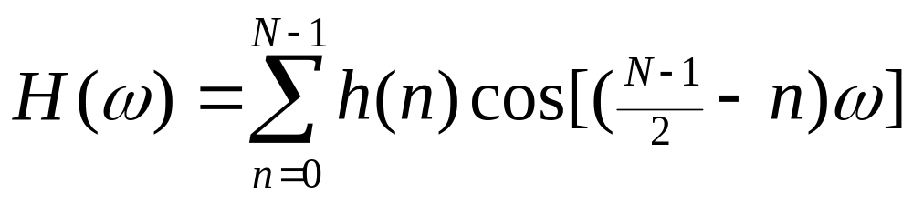
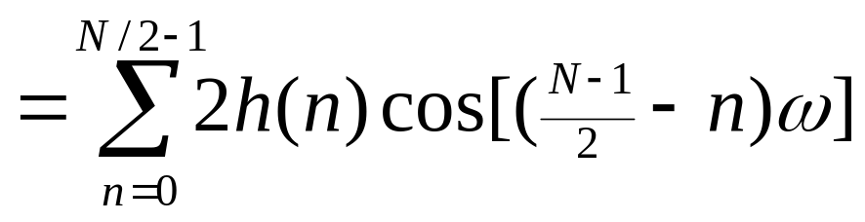
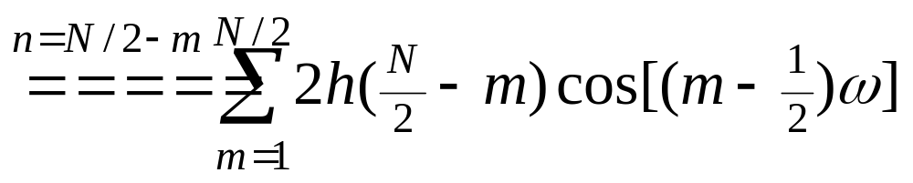
7.2 线性相位FIR数字滤波器的特性
2、h(n)为偶对称，N为偶数
分析同上，只是N为偶数，没有单独的项。

Slide 25
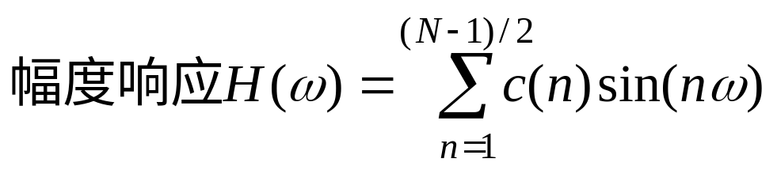
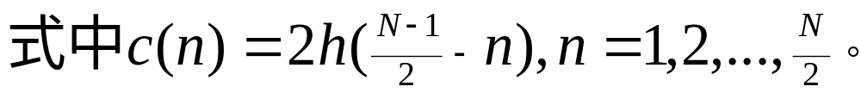
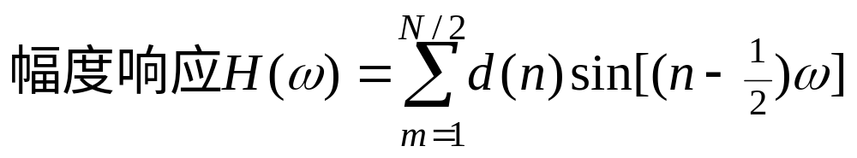
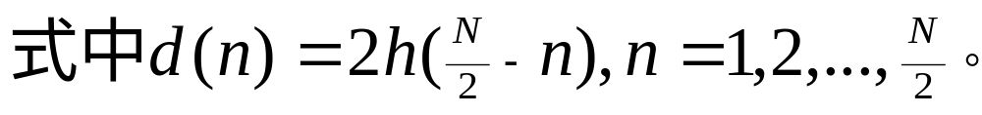
3、h(n)为奇对称，N为奇数
4、h(n)为奇对称，N为偶数

Slide 26
课堂作业
若h(n)是因果列，其傅里叶变换的实部为：HR(ejω)=1+cos(ω),求序列h(n)及其傅里叶变换H(ejω)。

